Slide 1
虫食い漢字クイズ ４年生
虫食い漢字クイズに挑戦！
４つの熟語に共通する漢字一文字を見つけよう！

Slide 2
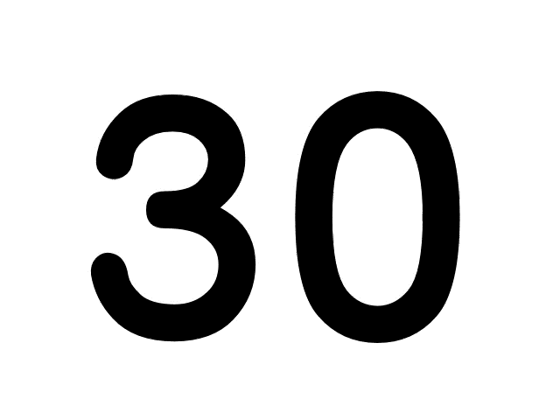
１
あいているマスに漢字をいれよう！
 | 連
完 |  | 末
 | 果
答え
結

Slide 3
２
あいているマスに漢字をいれよう！
 | 平
完 |  | 功
 | 長
答え
成

Slide 4
３
あいているマスに漢字をいれよう！
 | 受
入 |  | 金
 | 品
答え
賞

Slide 5
４
あいているマスに漢字をいれよう！
 | 円
外 |  | 辺
 | 囲
答え
周

Slide 6
５
あいているマスに漢字をいれよう！
 | 上
行 |  | 法
 | 会
答え
司

Slide 7
６
あいているマスに漢字をいれよう！
 | 通
自 |  | 号
 | 念
答え
信

Slide 8
７
あいているマスに漢字をいれよう！
 | 作
敗 |  | 争
 | 車
答え
戦

